Slide 1
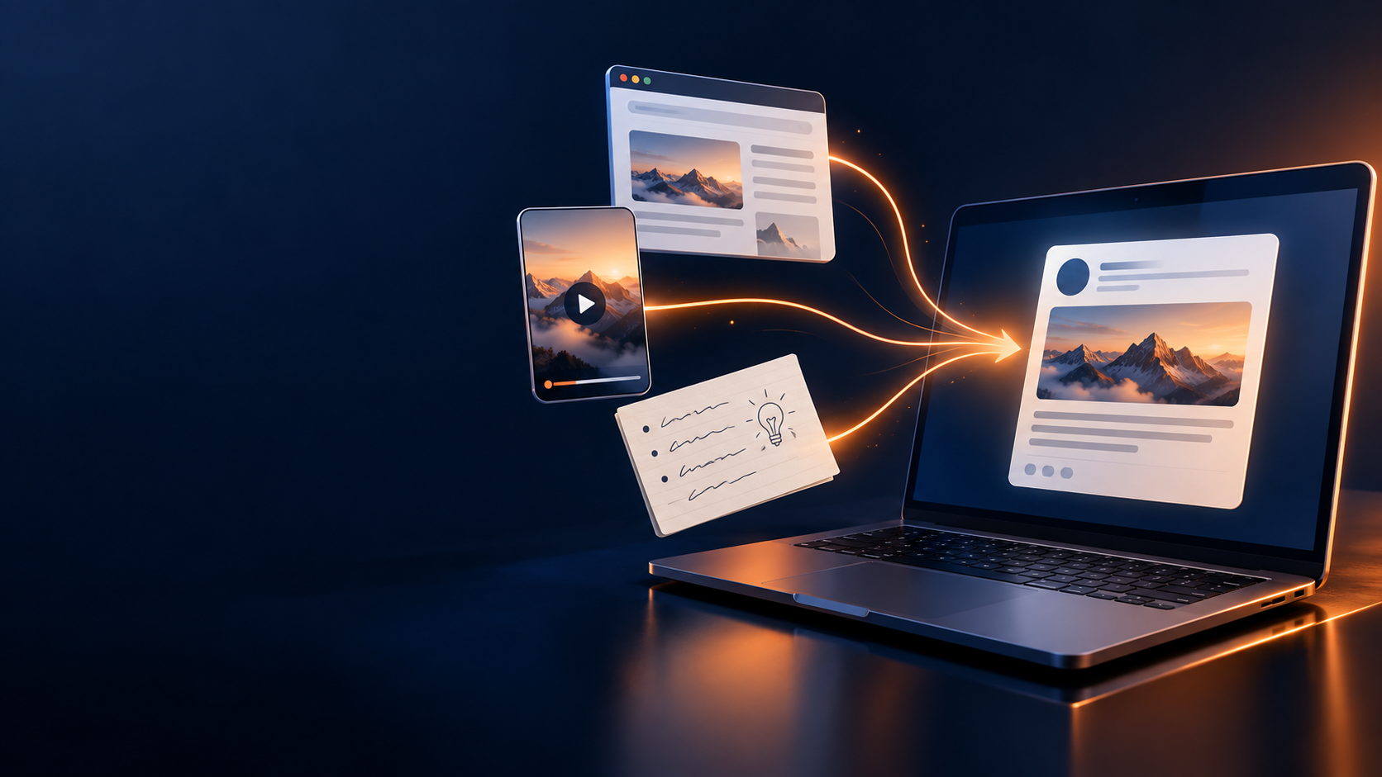
LinkedInForge
Création de contenu LinkedIn
à partir d’une URL, d’une vidéo ou d’un brouillon
Présentation produit
linkedinforge.fr
Notes:
Visuel généré pour cette présentation. Les fonctionnalités décrites proviennent du code du projet LinkedInForge.

Slide 2
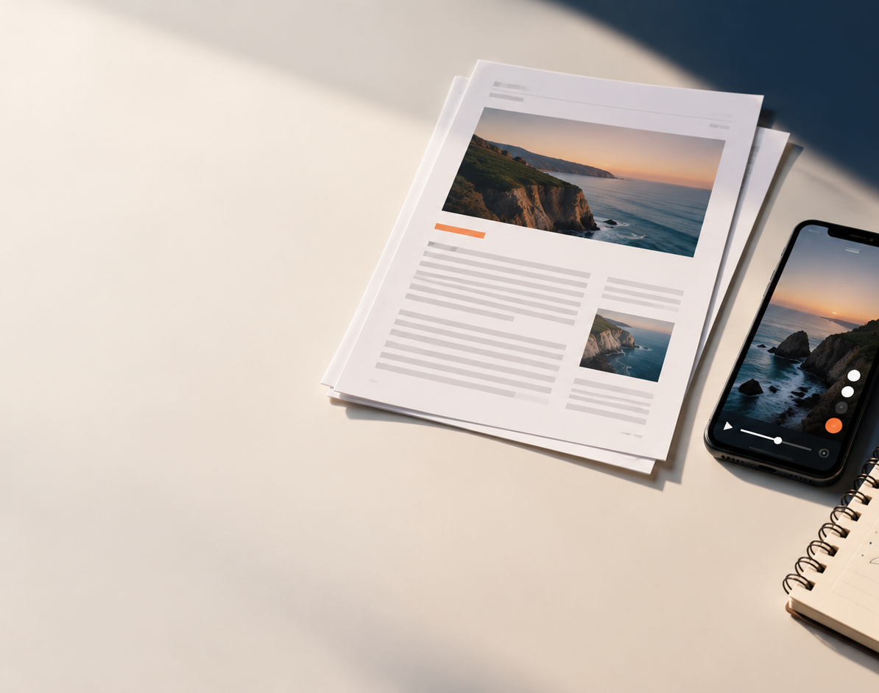
La matière existe déjà
Le défi consiste à transformer des contenus épars en publication prête à diffuser
Une page produit contient le bon angle.
Une vidéo porte la démonstration, mais demande du temps de retraitement.
Une idée manuscrite peut devenir un point de vue fort, si elle trouve sa structure.
LinkedInForge concentre ce travail dans un seul Studio.
linkedinforge.fr
02
Notes:
Visuel généré pour cette présentation. Positionnement produit basé sur les parcours URL, vidéo et idée du Studio.

Slide 3
Le parcours LinkedInForge
Une entrée simple, un moteur éditorial, puis un contenu exploitable immédiatement
Studio
URL
Vidéo
Brouillon
Post prêt
Page produit, article ou site
Démo, Reel ou prise de parole
Idée, anecdote ou prise de position
Classification
Profil Ghostwriter
Objectif éditorial
Texte, variante courte
et visuel
linkedinforge.fr
03
Notes:
Schéma éditable. Le flux résume l’interface et l’API autopilot du projet.

Slide 4
Un moteur éditorial qui s’adapte à la source
La génération combine le contexte fourni, le profil de voix et l’objectif de publication
Comprendre
Lit une URL, analyse une vidéo ou interprète une idée brute
Un texte qui part
de votre matière,
pas d’un prompt
générique.
Choisir
Détecte une structure éditoriale adaptée au contenu
Rédiger
Applique le ton, les thèmes et les exemples du Ghostwriter
Décliner
Produit un post LinkedIn et, selon le flux, une version courte
linkedinforge.fr
04
Notes:
Fonctionnalités fondées sur l’API de génération, les prompts de classification et le profil Ghostwriter du projet.

Slide 5
Des livrables prêts à travailler
Le Studio conserve le résultat et donne la main avant publication
Publication LinkedIn
Compléments de contenu
Un post structuré avec accroche, développement et appel à l’échange.
Version courte pour TikTok ou Reels, visuel généré et informations de classification.
Modifier avant diffusion
Historique du Studio
linkedinforge.fr
05
Notes:
Résumé des fonctions exposées par le résultat du Studio et l’historique local du projet.

Slide 6
Diffuser selon le niveau d’automatisation souhaité
Le produit propose un parcours direct et une passerelle pour les scénarios automatisés
Diffusion assistée
Automatisation connectée
Le Studio copie le texte puis ouvre la boîte de publication du réseau choisi.
Une intégration Make.com et des routes Buffer permettent de déclencher une diffusion depuis un scénario externe.
LinkedIn, Facebook, X et Reddit
Réservée aux comptes configurés
linkedinforge.fr
06
Notes:
Les modes de diffusion proviennent des composants de partage et des routes Make.com et Buffer du projet.

Slide 7
Fondations produit
Une application web prête à évoluer vers une expérience SaaS plus complète
Expérience
Intelligence
Services
Next.js, React, TypeScript et une interface multilingue FR, EN, ES
Gemini pour la génération, la classification et les visuels
Firebase, Stripe, PostHog et des connecteurs de diffusion
La base technique existe. Les prochaines priorités produit peuvent se concentrer sur l’authentification, la persistance et la monétisation.
linkedinforge.fr
07
Notes:
Stack et chantiers observés dans le dépôt. La dernière phrase signale les fonctions actuellement partielles, sans promesse de calendrier.

Slide 8
LinkedInForge
Donner une seconde vie à la matière
qui mérite d’être publiée.
linkedinforge.fr
URL. Vidéo. Brouillon.
linkedinforge.fr
08
Notes:
Conclusion de la présentation produit LinkedInForge.

